Slide 1

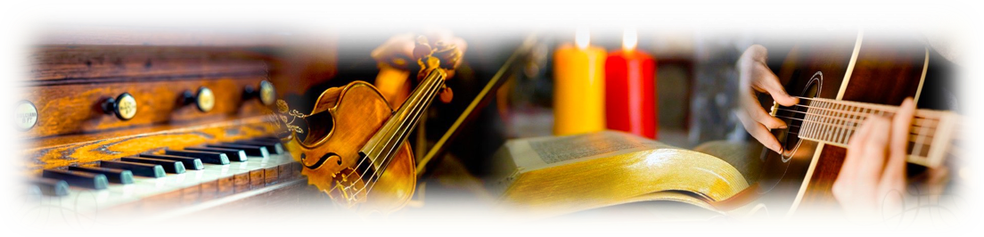
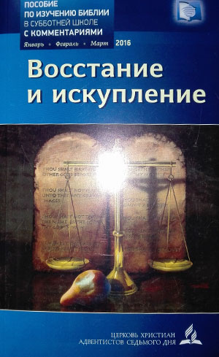

Песенное служение

Slide 2
Духом не падай

Slide 3
Духом не падай,
не страшись —
Бог не забыл тебя.
В скорби сердечной
ты молись —
Он сохранит тебя.

Slide 4
Припев:
Бог не забыл тебя —
Всюду с тобой
В жизни земной.
Бог сохранит тебя,
Бог сохранит тебя!

Slide 5
С верою путь
свой совершай —
Бог не забыл тебя.
Планы свои Ему предай —
Он сохранит тебя.

Slide 6
Припев:
Бог не забыл тебя —
Всюду с тобой
В жизни земной.
Бог сохранит тебя,
Бог сохранит тебя!

Slide 7
Не устрашайся
тьмы вокруг —
Бог не забыл тебя,
Руку протянет Он как Друг,
Он сохранит тебя.

Slide 8
Припев:
Бог не забыл тебя —
Всюду с тобой
В жизни земной.
Бог сохранит тебя,
Бог сохранит тебя!

Slide 9
Когда Божий мир
наполняет сердца

Slide 10

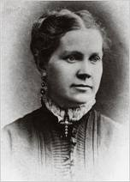
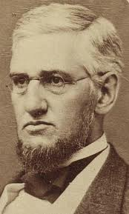
Анна и Горацио Шпеффорд

Slide 11

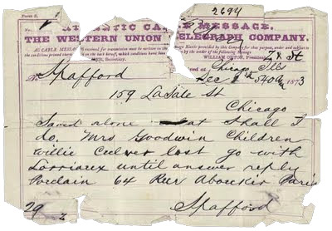

Slide 12
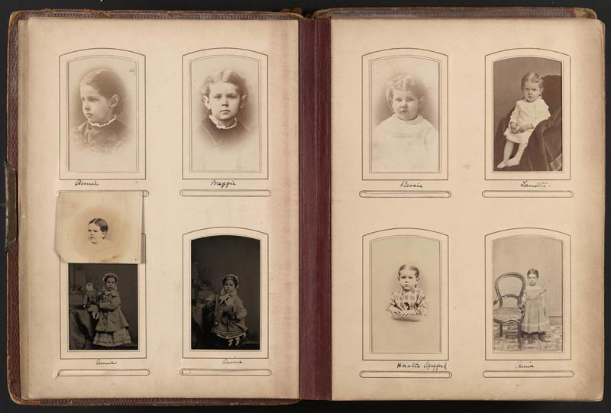
Четыре дочери семьи Горацио

Slide 13
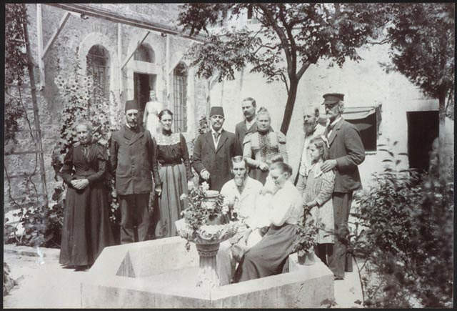
Миссионерская колония в Иерусалиме, основанная Горацио и Анной Шпеффорд

Slide 14
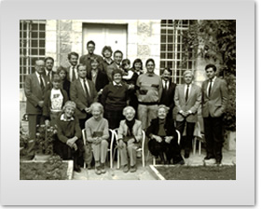
Миссионерская колония в Иерусалиме, основанная Горацио и Анной Шпеффорд

Slide 15
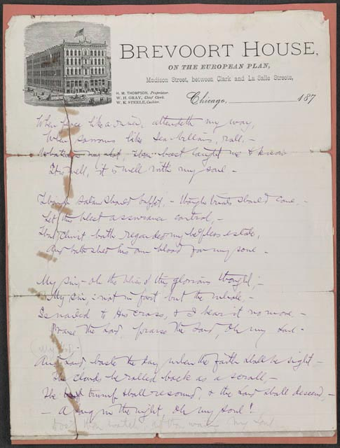
Рукопись стихотворения Г. Шпеффорда
It Is Well With My Soul

Slide 16
Когда Божий мир
наполняет сердца,
Пусть грозная буря страшит, -
Без страха я с верою в Бога пою:
«Мой Господь –
от всех стрел Верный Щит!
Мой Господь! Мой Господь!
Мой Господь
Мне помощник и щит!»

Slide 17
Когда враг лукавый
грозит поглотить,
И тьма окружает меня,
То весть та благая,
что грех мой омыт
Мне сияет во тьме, как звезда!
Мой Господь! Мой Господь!
Мой Господь
Мне помощник и щит!

Slide 18
Ты язвы греха на Себя возложил,
Ты, Агнец Невинный, страдал,
И кровью Своею Ты нас искупил;
Нас, заблудших овец, Ты взыскал.
Мой Господь! Мой Господь!
Мой Господь
Мне помощник и щит!

Slide 19
Отныне желаю я жить для Христа-
В Нем мир я нашел и покой,
И Слово Его сохранит от греха
И пребудет Он вечно со мной!
Мой Господь! Мой Господь!
Мой Господь мне
Помощник и щит!
Мой Господь
Мне помощник и щит!

Slide 20

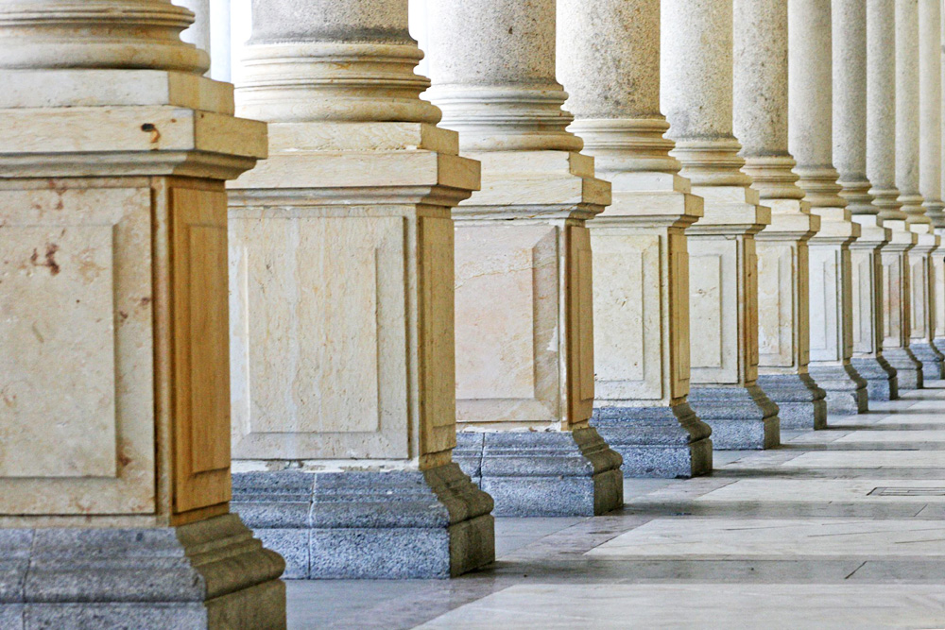
Песенное служение
ОСНОВЫ НАШЕЙ ВЕРЫ

Slide 21
Песенное служение
ОСНОВЫ НАШЕЙ ВЕРЫ
«ТРОИЦА»

Slide 22
Доктрина
«ТРОИЦА»
Бог един.
Отец, Сын и Святой Дух – единство трех взаимовечных личностей. Бог бессмертен, всемогущ, всеведущ, превыше всего и вездесущ. Он безгрешен и выше человеческого понимания, однако познаваем посредством Его откровений о Себе Самом. Он вовеки достоин поклонения, чести и служения всего творения.

Slide 23
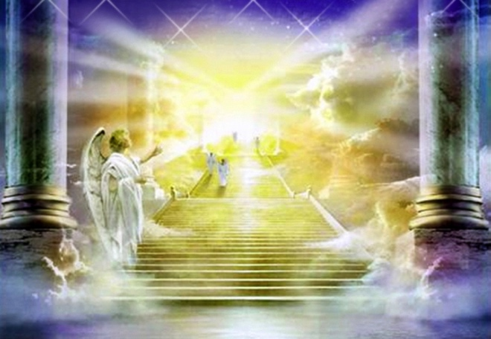
Песенное служение
Свят, Свят, Свят
Господь наш

Slide 24
Свят, свят, свят Господь наш
Бог Всемогущий
Утренней хвалой
наша песнь Ему звучит.
Свят, свят, свят Господь наш,
Щедрый и могучий,
Славимый вечно
Триединый Бог!

Slide 25
Свят, свят, свят —
взывают ангелов хоры,
В радости венцы
полагая пред Тобой.
Пенье оглашает
чистые просторы —
Ты был всегда.
Ты есть и будешь ввек!

Slide 26
Свят, свят, свят Господь наш,
Бог Всемогущий!
Все Твои дела
возвещают мощь Твою.
Свят, свят, свят Господь наш,
Щедрый и могучий,
Славимый вечно Триединый Бог!

Slide 27

«Пусть живет в вас во всей своей полноте,
во всей мудрости своей весть Христова;
вы же учите и наставляйте друг друга;
с благодарностью в сердце пойте Богу
псалмы, и гимны, и песнопения»
Колос. 3:16

Slide 28
Живая Церковь –
это поющая Церковь!

